Slide 1


LES 1
Muziek in de zorg
• Les 1 - Introductie muziek in de zorg

Slide 2

INHOUD LES:
  Waarom deze leereenheid?
  Uitleg leereenheid
  Opdracht 1 en 2

Slide 3
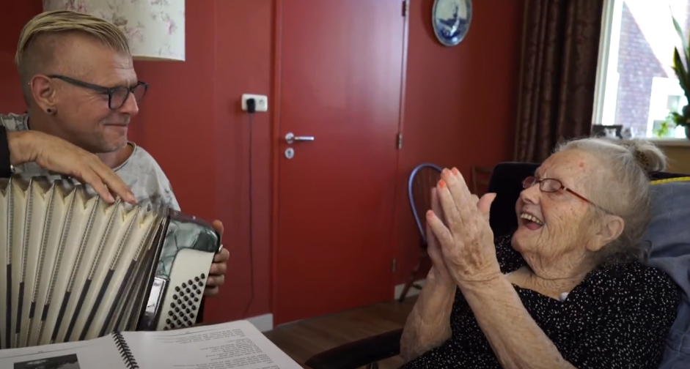
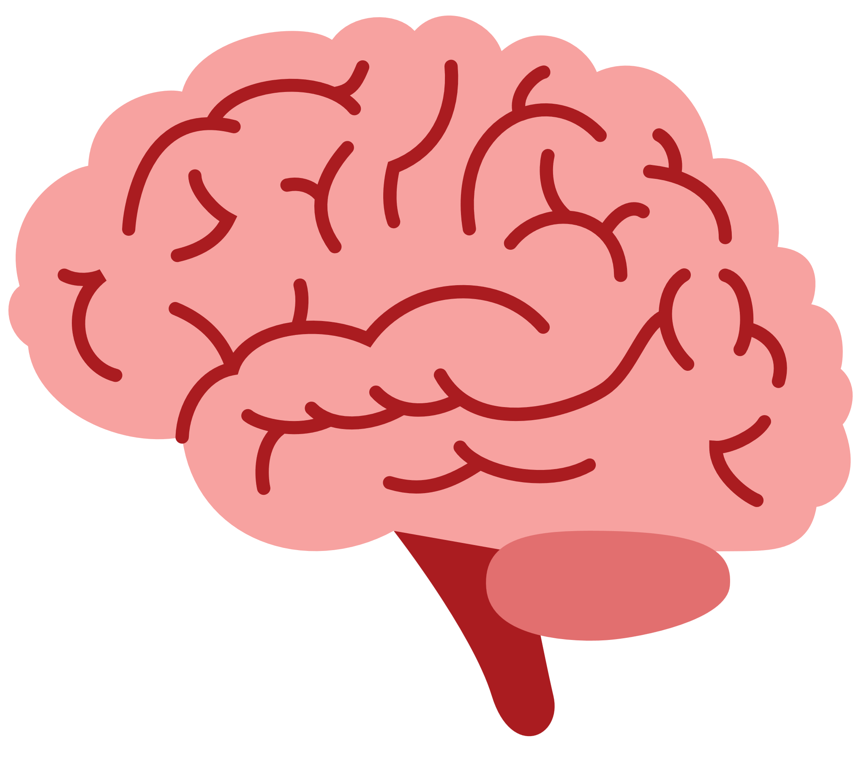

WAAROM DEZE MODULE ?
We komen er steeds meer achter dat muziek een erg positief effect heeft op de hersenen.
Zo’n goed effect dat zelfs hersenen die ernstig aangetast zijn door een ziekte als Alzheimer weer geactiveerd kunnen worden voor een korte tijd.
https://www.youtube.com/watch?v=ci2lBpOXncc

Slide 4
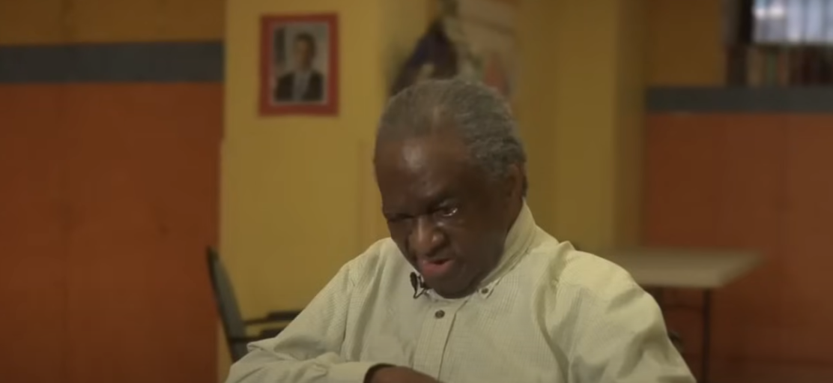
HENRI (ALIVE INSIDE)
https://www.youtube.com/watch?v=UlWBmUUutL0

Slide 5

UITLEG LEEREENHEID:
Na aanleiding van de komende lessen; heb je kennis van:
  Het effect van muziek op de hersenen
  Muzikale activiteiten die je in kan zetten
  Het planmatig werken en toepassen van (muzikale) activiteiten
Studiewijzer doorspreken

Slide 6

ERVARINGEN?

Slide 7
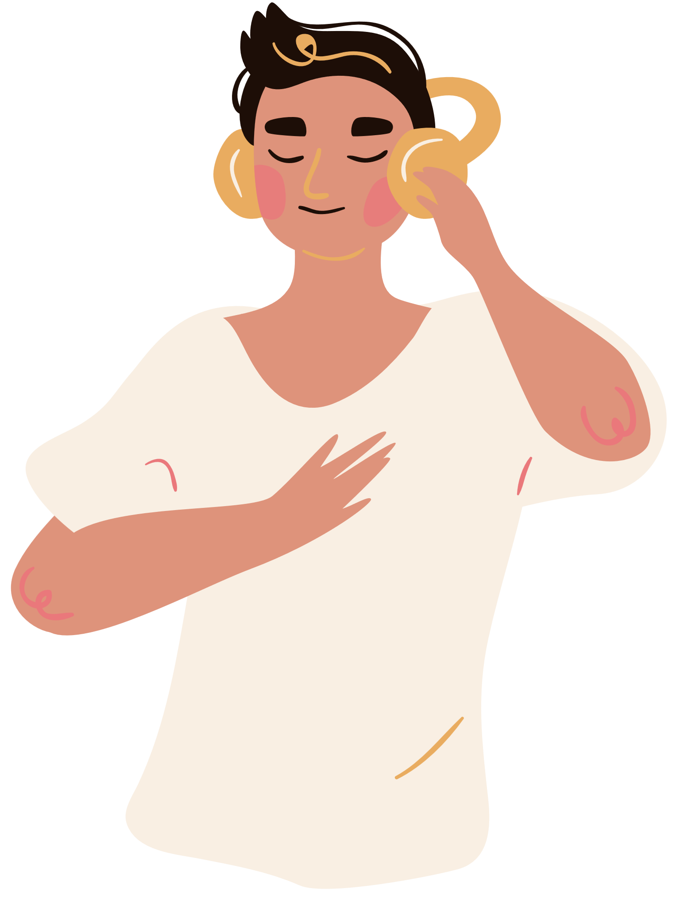

LUISTER NAAR DE MUZIEK:
  Wat gebeurd er?
  Wat heb je ervaren?
  Herken je dat muziek emoties op kunnen wekken?

Slide 8


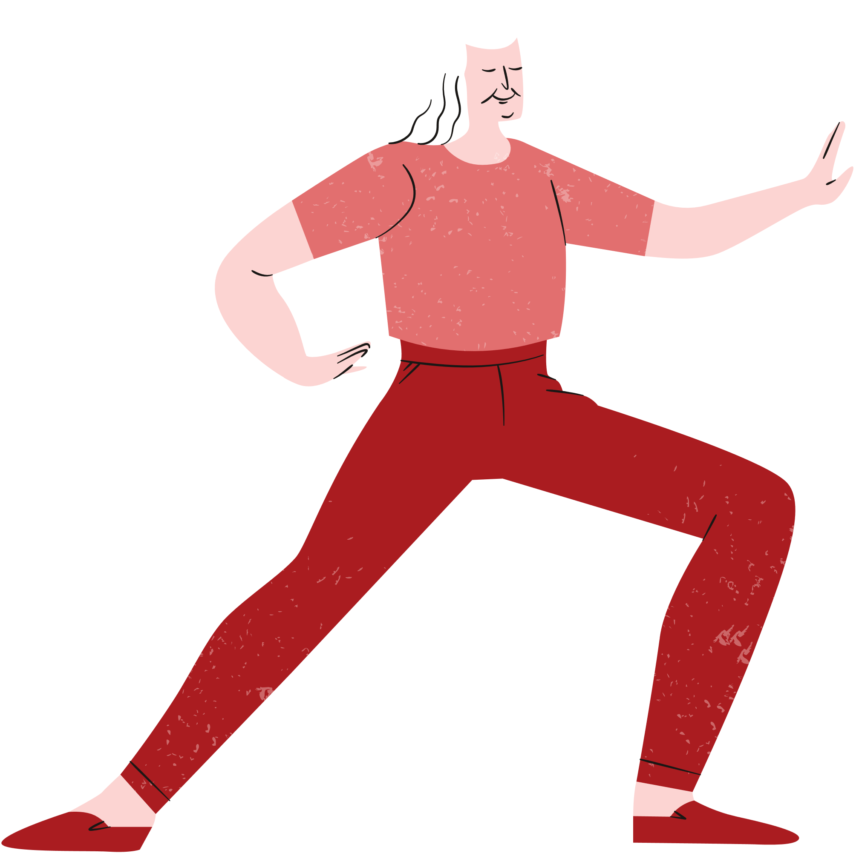

ACTIVITEIT 1 - WAT DOET MUZIEK MET JOU?
Muziek kan er voor zorgen dat je je heel goed voelt, je goed kan ontspannen, actief wordt, verliefd of misschien wel boos.
Muziek zorgt er vaak voor dat je emoties geactiveerd worden.
Maak in Word of Canva van 1 A4 een poster. In deze poster verwerk je verschillende muziekstijlen en emoties die je bij deze muziek krijgt

Slide 9





ACTIVITEIT 2 - MUZIEKSTIJLEN
Er zijn enorm veel verschillende muziekgenres denk al Latin of Rock, deze genres kun je vaak ook nog onderverdelen in verschillende muziekstijlen.
Ga eens op het internet op onderzoek uit naar de verschillende muziekgenres en stijlen en maak hier een logies overzichtje van. Je hoeft niet alle stijlen toe te voegen, kies er een aantal die je bekent voorkomen

Slide 10
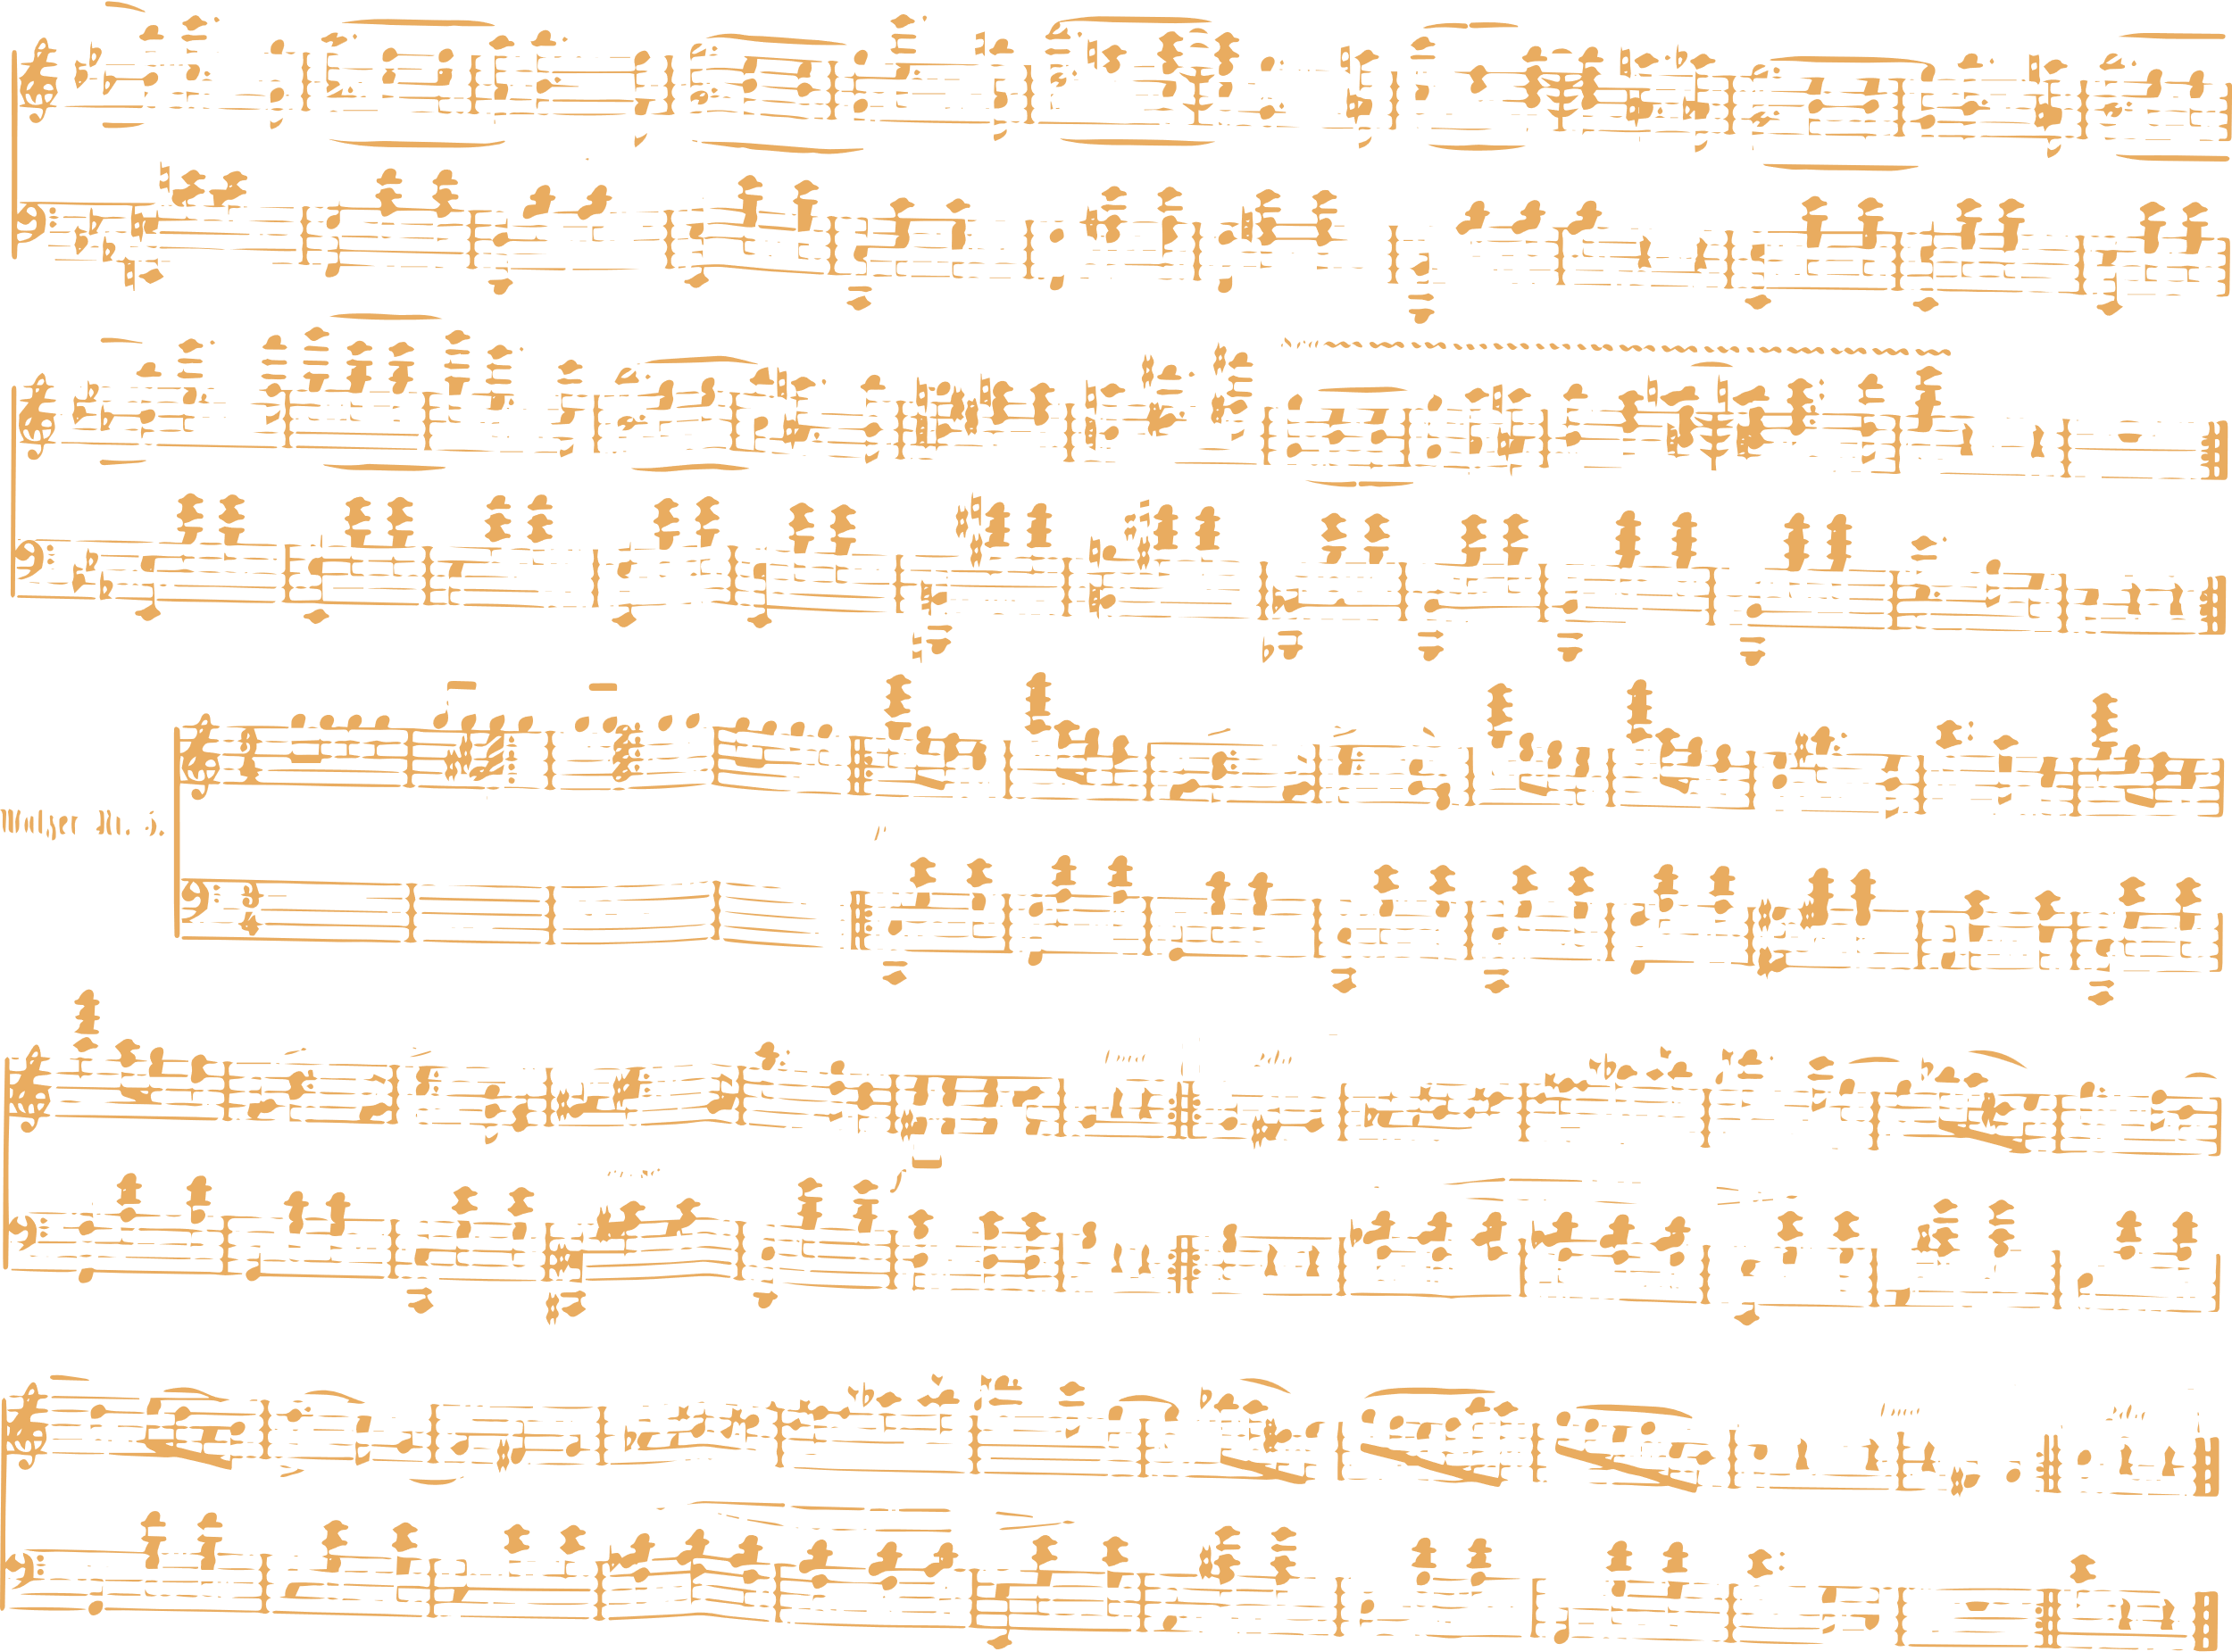





EVALUATIE:
Hoe heb je deze eerste les ervaren?

